Slide 1
Тема урока: Решение задач
2 класс
Учитель: Сивцева Саргылана Денисовна
258 -399 -468

Slide 2
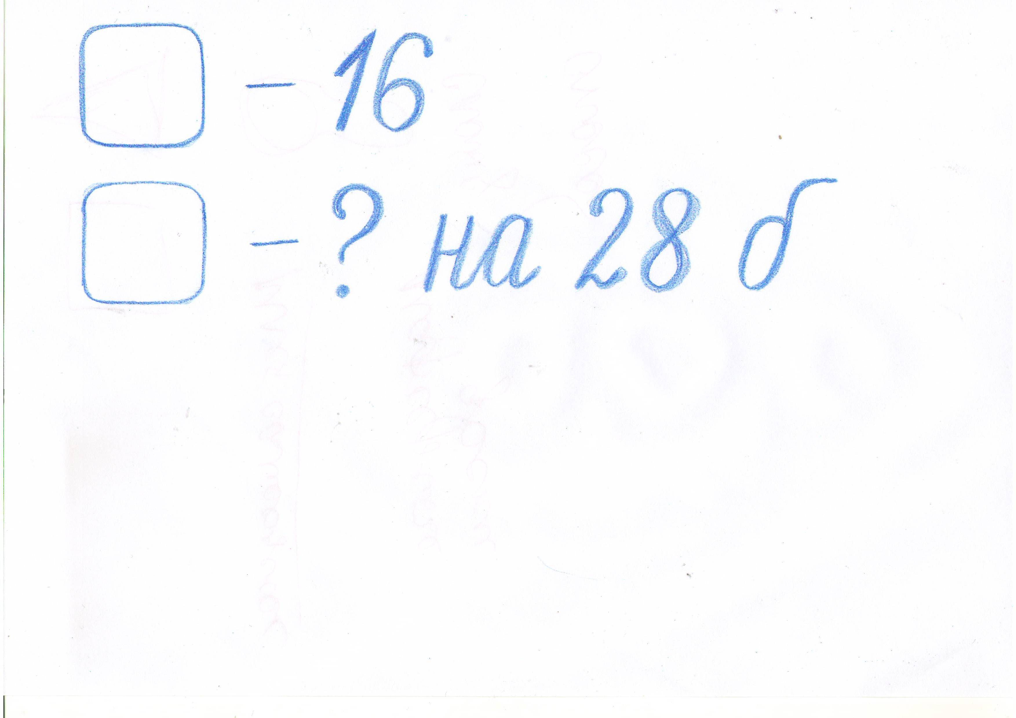

Slide 3
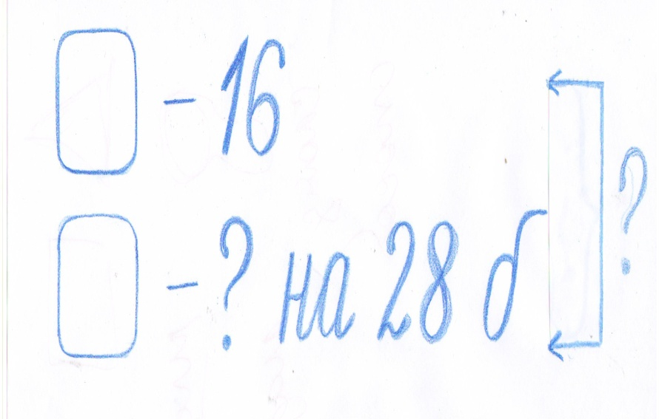
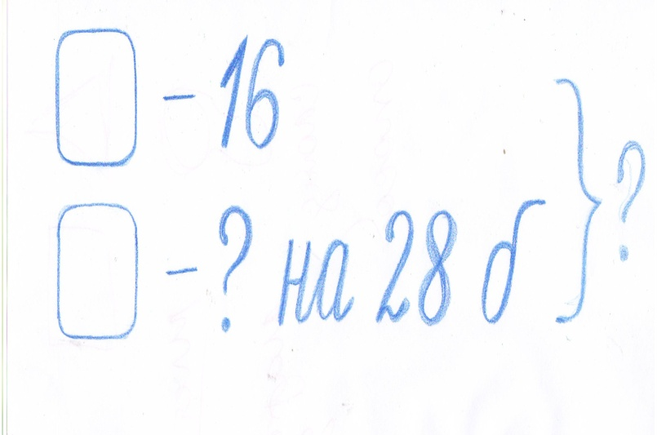
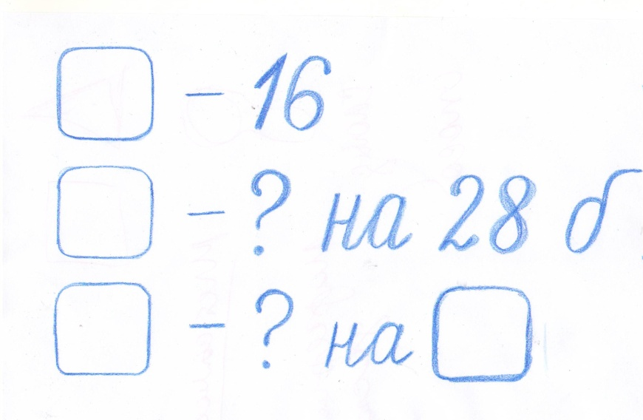

Slide 4
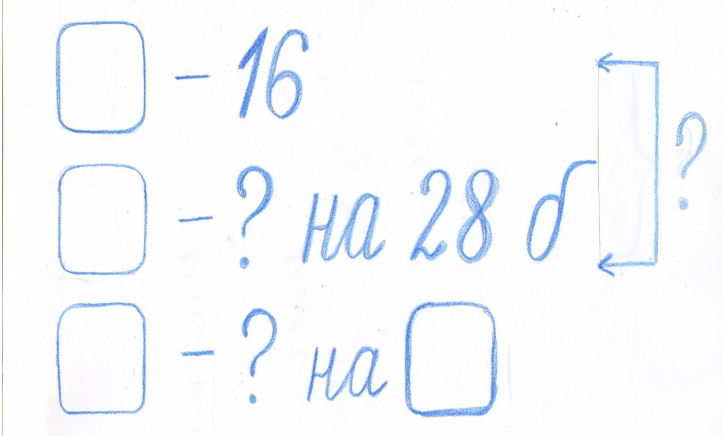
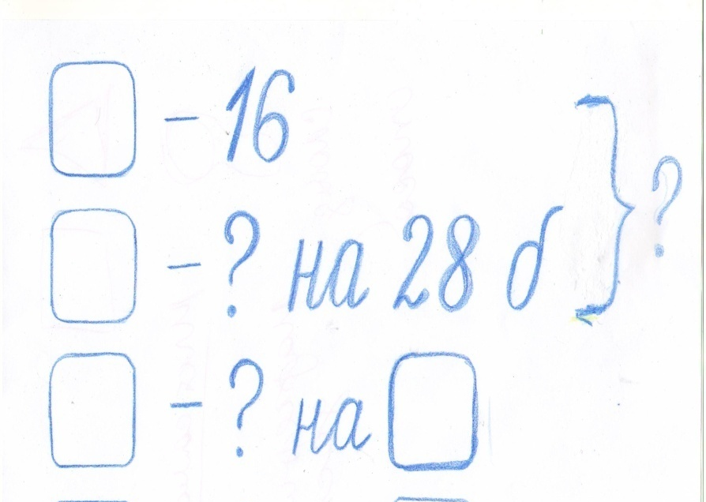


Slide 5
Было – 9
Съели - 4
Осталось-?
и
и

Slide 6
Я сегодня работал………
Моей работе помогал……………..
мешал………………..
Для меня было полезным на уроке…………
Я думаю, что мне ещё надо:
-понять………….
-узнать…………..

